Slide 1
«Φτιάχνοντας» την Άνοιξη!!!

Slide 2
«Την Άνοιξη αν δεν την βρεις την φτιάχνεις» είχε γράψει ο Οδυσσέας Ελύτης και μαζί με τα βρεφάκια του 4^{ου} σταθμού θελήσαμε, μέσα από ευχάριστες και δημιουργικές δραστηριότητες, να φτιάξουμε τη δική μας Άνοιξη!
Στόχος μας τα παιδιά να έρθουν σε επαφή με τη φύση, να αναπτύξουν τη φαντασία τους, τις δεξιότητές τους, την κριτική τους άποψη και να αναλάβουν πρωτοβουλίες μέσα από το παιχνίδι.

Slide 3
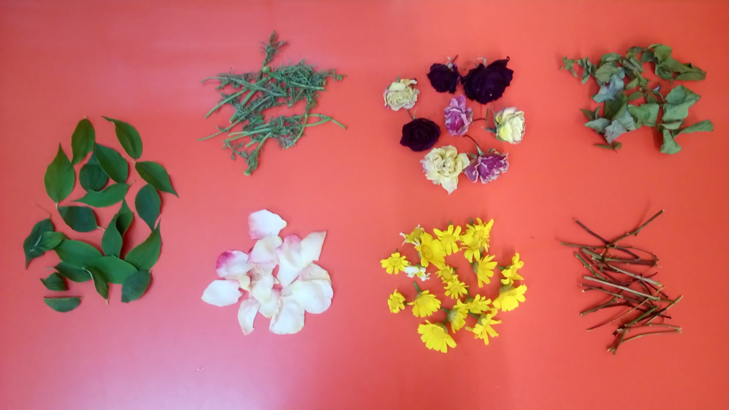
Αρχικά μαζέψαμε λουλούδια και τα φέραμε στον παιδικό σταθμό. Τα μυρίσαμε, τα παρατηρήσαμε και τα χωρίσαμε σε κατηγορίες: φρέσκα, αποξηραμένα, φύλλα πράσινα και ξερά, μικρά κλαδάκια, ροδοπέταλα…

Slide 4
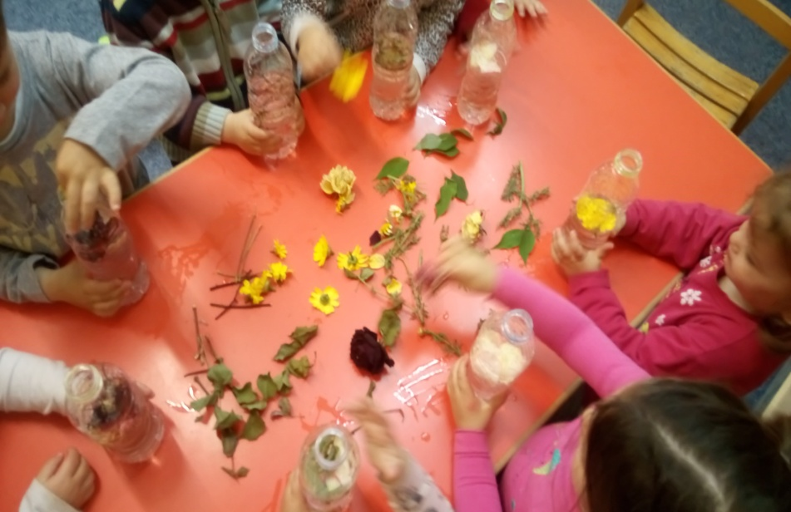
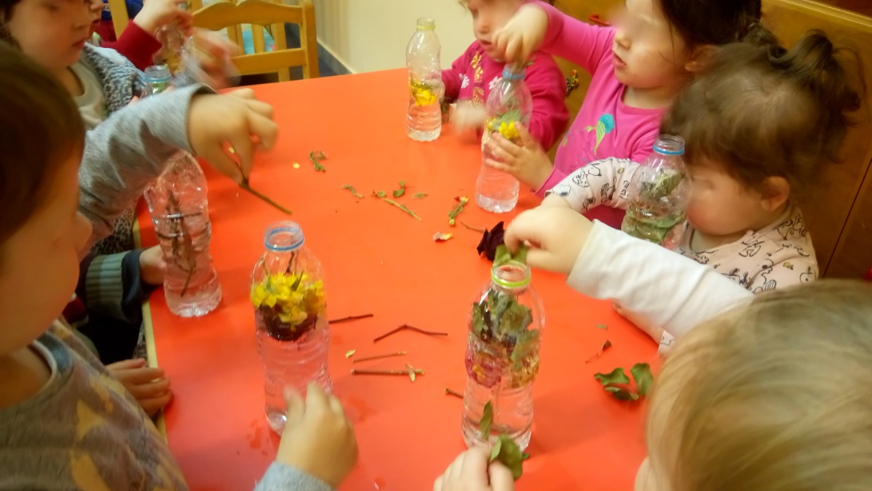
Έπειτα πήραμε από ένα μπουκάλι με νερό και το γεμίσαμε, όπως ήθελε ο καθένας, φτιάχνοντας τα δικά μας ανοιξιάτικα μπουκάλια παρατήρησης. Ιδιαίτερη εντύπωση μας έκανε πως άλλαξε «μαγικά» μετά από λίγο το χρώμα του νερού, από τα λουλούδια!

Slide 5
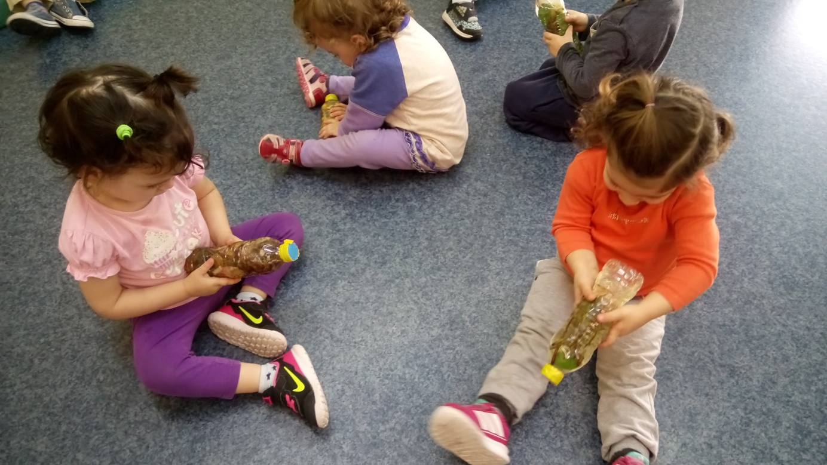
Το παιχνίδι με τα μπουκάλια ενθουσίασε τα παιδιά… Παρατηρούσαν με προσοχή τα λουλούδια που ήταν μέσα, έκαναν πως «πίνουν» νερό με λουλούδια, κυλούσαν τα μπουκάλια βλέποντας τα χρώματα να εναλλάσσονται...

Slide 6
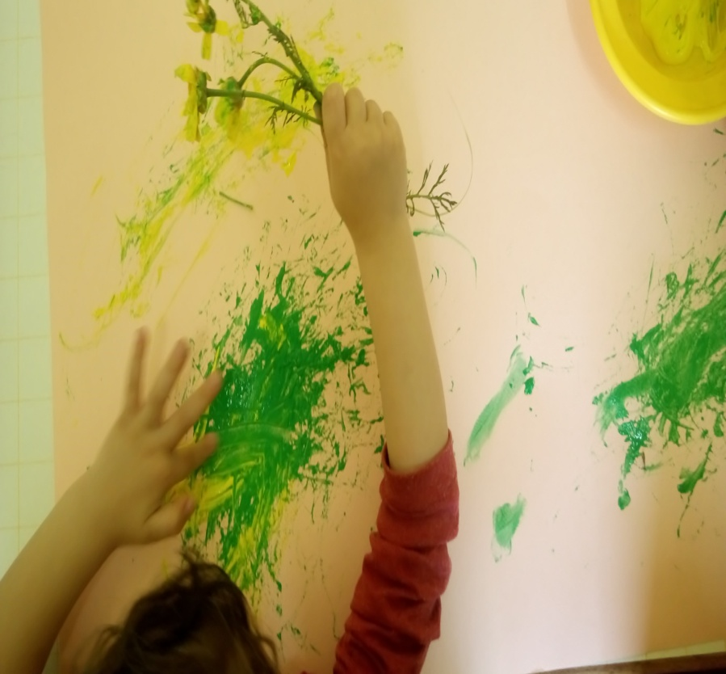
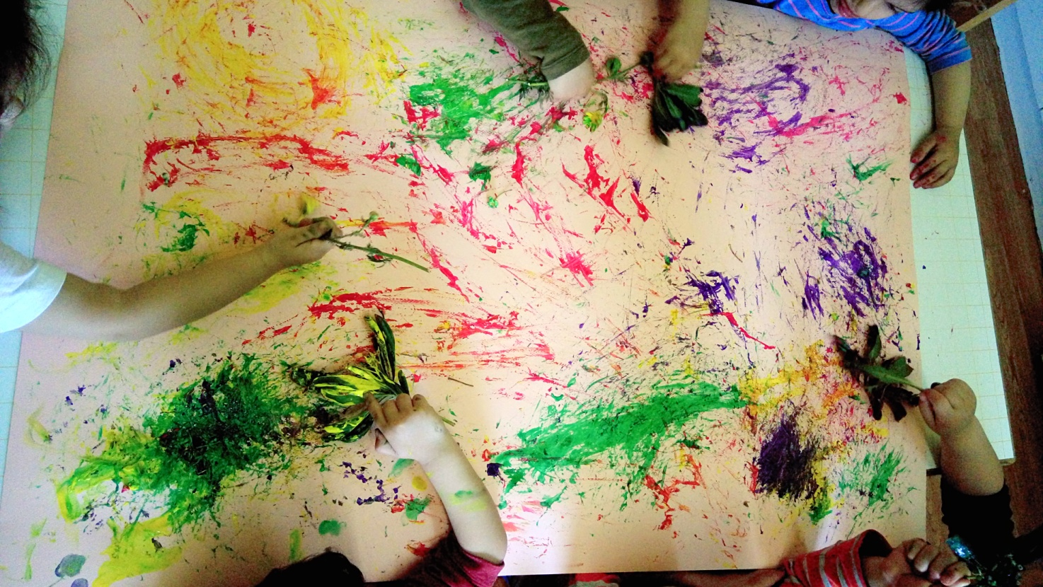
Αργότερα τα φύλλα και τα λουλούδια έγιναν πολύχρωμα πινέλα και με φωτεινά χρώματα ζωγραφίσαμε την Άνοιξη…

Slide 7
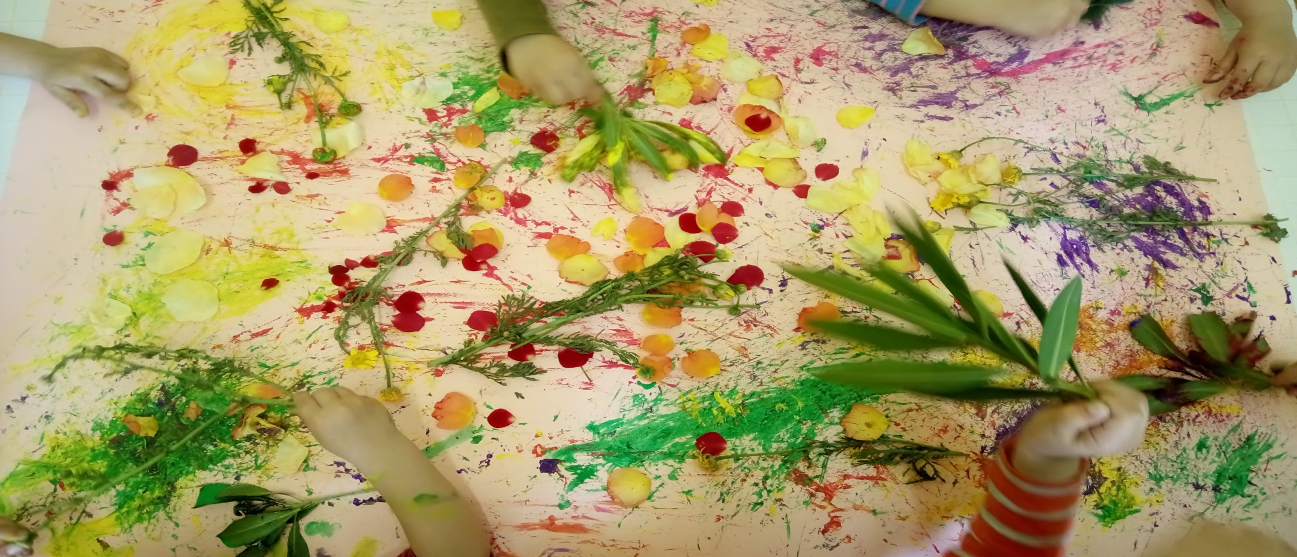
Κολλήσαμε ροδοπέταλα και φύλλα ολοκληρώνοντας έτσι το ανοιξιάτικο κάδρο που θα στόλιζε την τάξη μας!!!

Slide 8
Οι παιδαγωγοί:
Δήμητρα Παναγιώτου
Γεωργία Τσιριγώτη
Κατερίνα Χονδρού
Ελίνα Ψαρροπούλου
4^{ος} Βρεφικός Βύρωνα

